Slide 1


SQL
periode 2
Getalbewerkingen

Slide 2
Vorige Les
Tekstbewerkingen

Slide 3
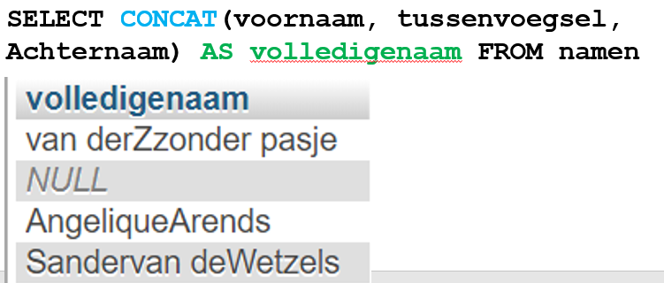
Vorige Les
Tekstbewerkingen

Slide 4
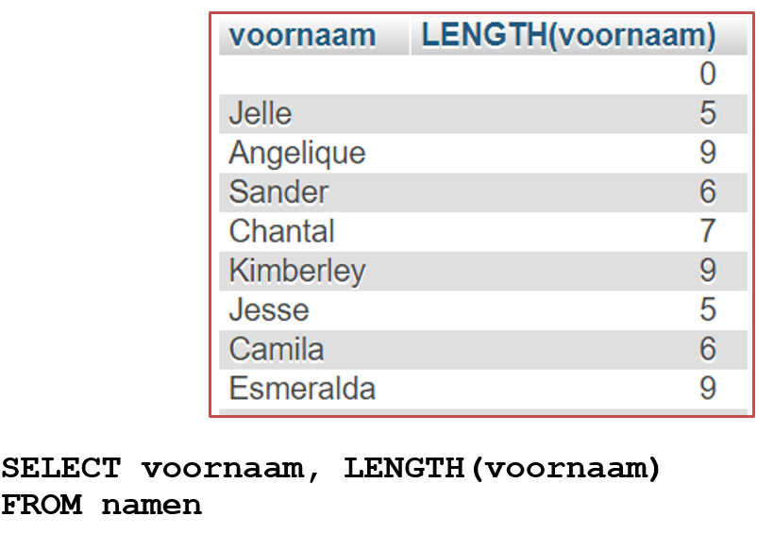
Vorige Les
Tekstbewerkingen

Slide 5
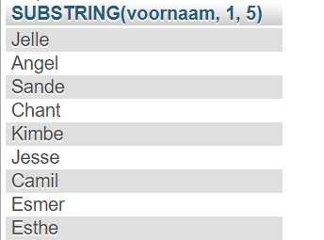
SUBSTRING
SELECT SUBSTRING(voornaam, 1, 5) FROM namen

Slide 6

Vorige Les

Slide 7

Vorige Les

Slide 8
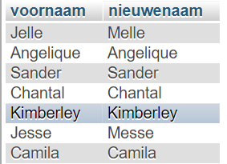
REPLACE
Vervangen van een tekenreeks door een andere
SELECT voornaam, REPLACE(voornaam, 'J', 'M') AS nieuwenaam FROM namen
Voorbeeld:

Slide 9
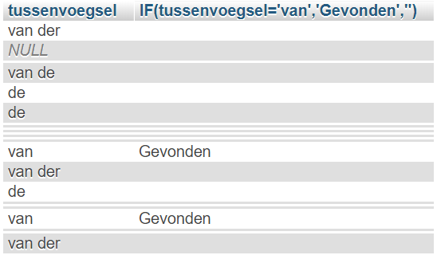
IF
Voorwaarden stellen
Als dit, dan dat
IF (voorwaarde, waarde als waar, waarde als niet waar)
Voorbeeld:
SELECT tussenvoegsel, IF(tussenvoegsel='van','Gevonden','') FROM namen

Slide 10
Deze Les
Getalbewerkingen

Slide 11
Getalbewerkingen
+ - * /
AFRONDEN
MAX, MIN
POW, SQRT
MOD
RAND

Slide 12
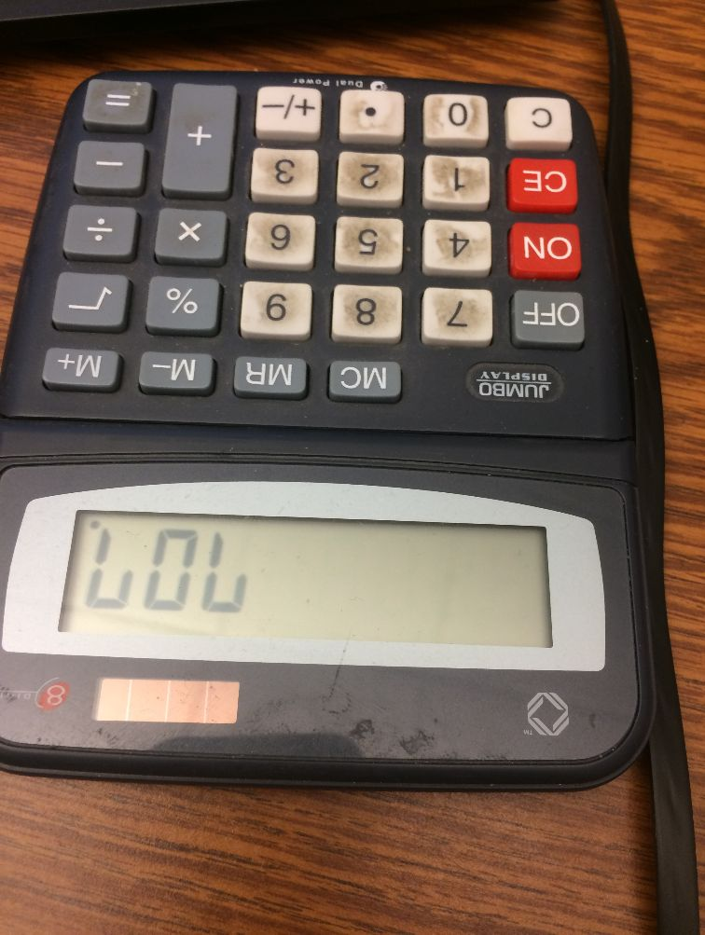
+ - * /
De gewone rekenkundige bewerkingen

Slide 13
AFRONDEN
ROUND(veld of getal, afronding)

Slide 14
AFRONDEN
ROUND(veld of getal, afronding)
Afronding | Opdracht | Resultaat
Geen | SELECT ROUND(123456789.123456, 0) | 123456789
Honderdsten | SELECT ROUND(123456789.123456, 2) | 123456789.12
Duizendsten | SELECT ROUND(123456789.123456, 3) | 123456789.123
Duizend | SELECT ROUND(123456789.123456, -3) | 123457000
Miljoen | SELECT ROUND(123456789.123456, -6) | 123000000

Slide 15
AFRONDEN
TRUNCATE(veld of getal, afronding)
Afronding | Opdracht | Resultaat
Geen | SELECT TRUNCATE(123456789.123456, 0) | 123456789
Honderdsten | SELECT TRUNCATE(123456789.123456, 2) | 123456789.12
Duizendsten | SELECT TRUNCATE(123456789.123456, 3) | 123456789.123
Duizend | SELECT TRUNCATE(123456789.123456, -3) | 123457000
Miljoen | SELECT TRUNCATE(123456789.123456, -6) | 123000000

Slide 16
MAX, MIN
Op zoek naar de grootste en kleinste waarde
MAX(veld)
MIN(veld)

Slide 17
MAX, MIN
Op zoek naar de grootste en kleinste waarde
MAX(veld)
Voorbeeld:
SELECT MAX(a_kosten) FROM activiteiten
Wat geeft deze terug?

Slide 18

MAX, MIN
SELECT MAX(a_kosten) FROM activiteiten
Duurste activiteit:

Slide 19
MAX, MIN
Op zoek naar de grootste en kleinste waarde
MIN(veld)
Voorbeeld:
SELECT MIN(a_kosten) FROM activiteiten
Wat geeft deze terug?

Slide 20

MAX, MIN
SELECT MIN(a_kosten) FROM activiteiten
Goedkoopste activiteit:

Slide 21
POW, SQRT
Machtsverheffen en worteltrekken

Slide 22
POW, SQRT
Machtsverheffen en worteltrekken
POW(getal, macht)
SQRT(getal)
Voorbeeld:
SELECT POW(4, 3) = 64
SELECT SQRT(16) = 4

Slide 23
MOD
Rest van een deling
MOD(getal, deelfactor)
Voorbeeld:
SELECT MOD(7,2) → 1

Slide 24
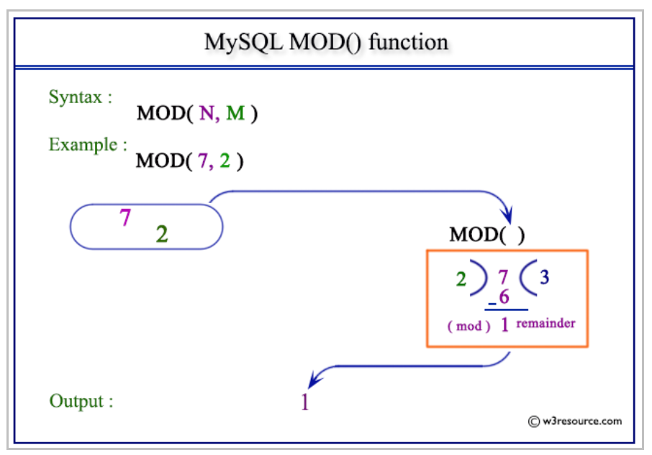
MOD
Rest van een deling
MOD(getal, deelfactor)
Voorbeeld:
SELECT MOD(7,2) → 1

Slide 25
RAND
Generen van willekeurige getallen
Geeft resultaat tussen 0 en 1.0
RAND()
Voorbeeld:
SELECT RAND() → 0.5711342246789
SELECT RAND()*10 → 6.099855479202

Slide 26
Opdracht 3
A. Geef met de tabel activiteiten de volgende kolommen weer: a_nummer, a_naam, “kosten incl BTW” en “kosten excl BTW”. De a_kosten die in de tabel staan zijn inclusief BTW. Gebruik de juiste aliassen: “kosten incl BTW” en “kosten excl BTW”
B. Zorg voor een “juiste” afronding van de beide kosten uit vraag A.
C. Haal de activiteit met de hoogste opkomst weer als alias: 'maxopkomst' uit de tabel 'opkomst'
D. Genereer een random getal tussen 0 en 100, rond het af op 1 cijfer achter de komma
E. Geef van de volgende getallen de rest na deling door 3: (gebruik hiervoor de MOD functie)
a. 10
b. 13
c. 324
d. 777

